Slide 1


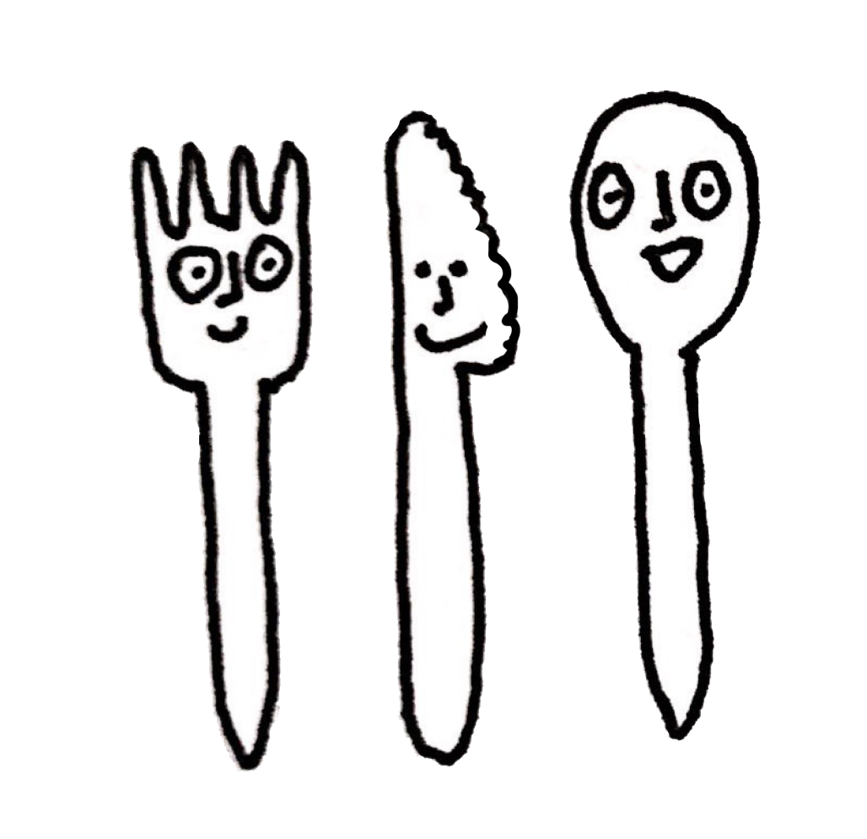
Infosessie wetgeving herbruikbaar cateringmateriaal

Slide 2



Wetgevend kader
Overzicht
NIVEAU
1. Europa | Single Use Plastics richtlijn (SUP) 3 juli 2021: Art.4: tussen 2022 en 2026 een ambitieuze en aanhoudende kwantitatieve consumptievermindering van eenmalige plastic drinkbekers en voedselverpakkingen
2. Federale overheid | Koninklijk besluit 9 december 2021: 24 jan 2023: verbod op in de handel brengen van wegwerp plastic drinkbekers, uitgezonderd kartonnen drinkbekers met coating
3. Vlaamse overheid | Art. 5.3.12.1 - 5.3.12.4 VLAREMA Sinds 1 jan 2020: voor overheden en evenementen
Consumptie reductie en bewustmaking
Marktbeperking
Gebruiksbeperking
Notes:
Nu weten we waarom herbruikbaar cateringmateriaal. Dan komen we aan het wetgevend kader.
Want we zien de laatste jaren op verschillende niveaus beleid ontstaan.
Onze Vlaamse cateringwetgeving is er al sinds 2020.
Een jaar later heeft Europa daar op ingepikt met de SUP:
- Erop gericht om eenmalige plastics die het meest op Europese stranden worden terug gevonden aan te pakken. Enerzijds door deze te verbieden als er al voldoende alternatieven voor handen zijn, en anderzijds om herbruikbare alternatieven te stimuleren
De SUP doet dat mbv een heel aantal artikels. Een aantal aantal moeten 1 op 1 overgenomen worden. Zoals bvb een verbod op plastic wattenstaafjes, plastic bestek, etcet. Een aantal laten nog vrijheid aan de lidstaten qua uitvoering en scope. Wat voor ons van belang is ihkv het cateringmateriaal is art. 4. “…”
Is een hele mond vol.
….
Single-Use Plastics richtlijn
sinds 3 juli 2021 van kracht
Vermindering van effecten van 10 meest gevonden kunststoffen op Europese stranden op het milieu
Herbruikbare alternatieven stimuleren
Definitie:
product dat geheel of gedeeltelijk van kunststoffen is gemaakt (ook karton met kunststoflaag –of coating)
geen onderscheid tussen oil-based of bio-based
niet werd bedacht, ontworpen of in de handel gebracht om binnen zijn levensduur meerdere cycli te maken
Art.4: tussen 2022 en 2026 kwantitatieve consumptievermindering van eenmalige plastic verpakkingen voor (drinkbekers en voedselcontainers) voor consumptie ter plaatse en on the go

Slide 3
Wetgevend kader
Vlaanderen - definities
Evenement
eenmalige of periodieke gebeurtenis
publiek aangekondigd en voor iedereen toegankelijk, al dan niet tegen betaling
publiek of privaat terrein
zowel in de openlucht als in een gesloten ruimte
Bijvoorbeeld: kermissen, braderijen, (muziek)festivals, stad-, gemeente-, dorps-of wijkfeesten, jaar- en kerstmarkten, sportmanifestaties, fuiven ,…
Cateringmateriaal: alles wat gebruikt wordt voor het aanbieden en nuttigen van etenswaren, met uitsluitsel van voorverpakte etenswaren en servetten.
Recipiënt: alles wat gebruikt wordt voor het aanbieden en het nuttigen van drank.
Serveren: het aanbieden, opdienen, bedienen van etenswaren of drank aan de eindgebruiker, met uitzondering van drankautomaten.
Hiermee wordt ook bestek bedoeld
Bvb. Bekers, blikjes, PET-flesjes, drankkartons, …

Slide 4
Wetgevend kader
Art. 5.3.12.2.
voor overheden
1 jan 2022: verbod op serveren van bereide voedingsmiddelen in cateringmateriaal voor 1-malig gebruik
1 jan 2020: verbod op serveren van drank in recipiënten voor 1-malig gebruik
Vlaanderen - VLAREMA
Geen wijziging

Slide 5
Wetgevend kader
Vlaanderen - VLAREMA
Art. 5.3.12.1.
evenementen niet van overheden
15 juni 2023: verbod op serveren van drank in recipiënten voor 1-malig gebruik, uitgezonderd pet-flessen en blikjes indien een systeem dat 95% inzameling garandeert. In 2023 uitzondering mogelijk obv onvoldoende capaciteit
Art. 5.3.12.4.
iedereen
1 jan 2025: verbod op drank in alle recipiënten voor 1-malig gebruik
Bij herbruikbare recipiënten, verplichting systeem dat 90% inzameling voor hergebruik garandeert
Wijziging!
Nieuw!

Slide 6
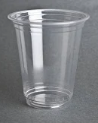


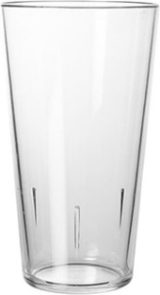
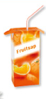


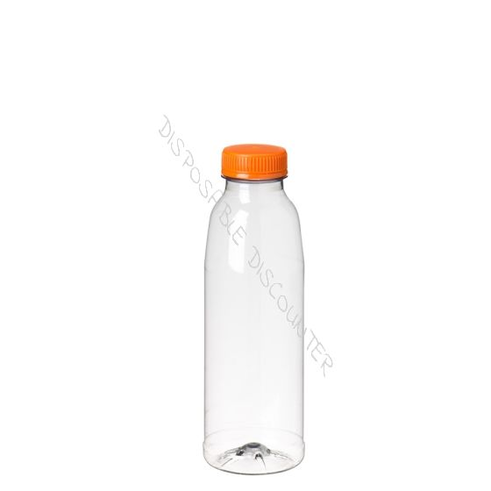
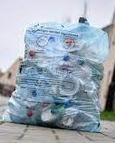
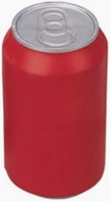
Wetgevend kader
Voor evenementen NIET van Vlaamse Overheid en lokale
besturen: 15 juni 2023 -> 31 december 2024
Wegwerpbekers
90% inzamelen
voor hergebruik
Recipiënten voor éénmalig gebruik
drankkartons,
wegwerp drinkzakjes, wegwerpglas, ..
Herbruikbare bekers
95% inzamelen
voor recyclage
PET en blik

Slide 7

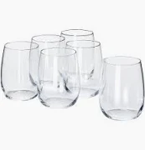



Wetgevend kader
Voor Vlaamse overheid en lokale besturen: sinds 1 januari 2020
Voor evenementen van andere organisatoren: vanaf 1 januari 2025
Porselein
Glas
Wegwerpbekers in plastic + karton
Alle recipiënten voor éénmalig gebruik
90% inzamelen voor hergebruik
PET, blik, drankkarton,
wegwerp drinkzakjes, wegwerpglas, ..
Herbruikbare bekers

Slide 8


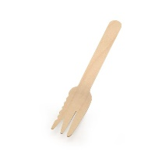

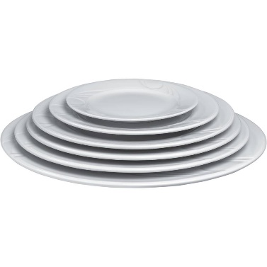

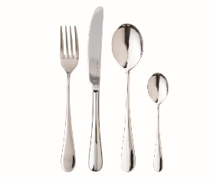
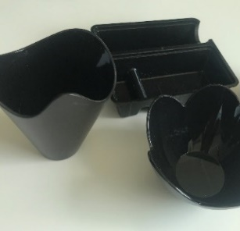
Wetgevend kader
Voor Vlaamse overheid en lokale besturen: sinds 1 januari 2022
wegwerpeetgerei
90% inzamelen
voor hergebruik
Herbruikbaar eetgerei: porselein, kunststof, inox

Slide 9
Wetgevend kader
Weetjes
Een reguliere markt die eerder functioneel is en gericht op de verkoop van goederen en etenswaren die thuis worden geconsumeerd, beschouwen we niet als een evenement.
Een kermis beschouwen we als een evenement ‘niet georganiseerd door de overheid’.
Evenementen van een onderwijsinstelling, beschouwen we als een evenement ‘niet georganiseerd door de overheid’.
Activiteiten met een permanent karakter zoals pretparken, dierentuinen, terrassen verbonden aan een café of restaurant zijn GEEN evenementen, tenzij zij in een evenementenzone liggen en effectief deel uitmaken van het evenement, bijvoorbeeld met een buitentoog te plaatsen of zoals de lokale overheid dit bepaalt.

Slide 10
Uitvoering in de praktijk
Waar vind ik cateringmateriaal?
  Gemeentes en intercommunales (lenen/verhuur, meestal enkel bekers)
  Verhuurbedrijven feesten (verhuur)
  De kringwinkel (aankoop/verhuur)
  Reguliere winkels keukenmaterialen (aankoop)
  Gespecialiseerde bedrijven kunststoffen cateringmateriaal (aankoop/verhuur):
    Afwassen ter plaatse (manueel/professioneel)/ extern (industrieel)
    Mogelijkheid tot volledige ontzorging
    waarborg (cash/cashless)
  Drankenhandelaars/ brouwers (krijgen/verhuur/lenen van bekers)
  Bevriende organisaties (verhuur/lenen)
Huur of leen bij occasioneel gebruik
Koop enkel aan bij frequent gebruik

Slide 11
Uitvoering in de praktijk
Hoe werk ik met herbruikbaar cateringmateriaal?
Voorzie een bewaakte/afgesloten centrale plaats voor stockage van recipiënten
Kies uw waarborgsysteem
Stel een bekerverantwoordelijke aan:
  opvolging van de logistieke flow (vuil, proper)
  opletten voor fraude onder medewerkers
Maak duidelijke afspraken met de standhouders en doe dit goed op voorhand
Voorzie een ecoteam dat alles in de gaten houdt, bezoekers wegwijs maakt en opruimt als nodig
Voorzie eventueel bijkomende inruilpunten
Voorzie eventueel donatiebakken voor bezoekers die hun waarborg niet terug wensen

Slide 12
Uitvoering in de praktijk
Hoe vraag ik een waarborg?
Cash/ cashless
Eerste consumptie:
  reken een extra bedrag aan voor beker, bord, schaaltje, kom,…
  betalen kan cash, via betaalsysteem van standhouder of chipkaart evenement.
Na laatste consumptie
  waarborg teruggeven cash, via QR-code of chipkaart evenement.
Ecocoin
  Bij gesloten terrein
  Bezoeker krijgt een jeton bij het betreden van het evenement
  Jeton wordt afgegeven bij betaling van het eerste drankje/hapje
  Volgende consumptie bij inlevering van een lege beker/ flesje/ eetgerei
  Bij verlies van beker/flesje/eetgerei -> een nieuwe ecocoin aankopen aan x€ of een achtergelaten beker/flesje/eetgerei inruilen

Slide 13
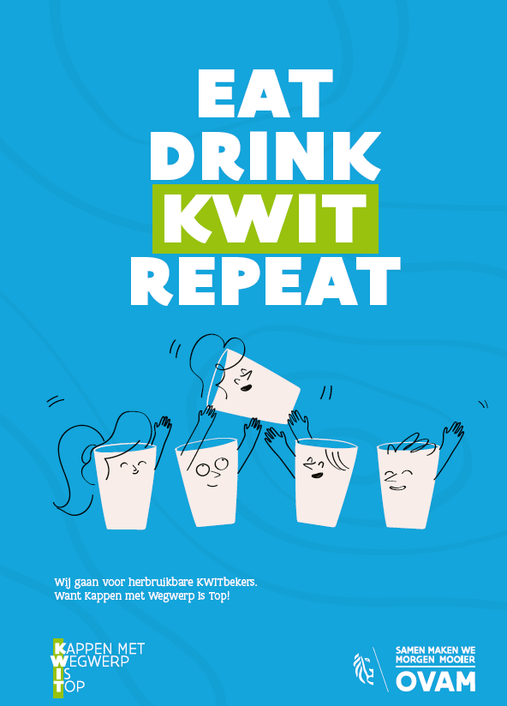

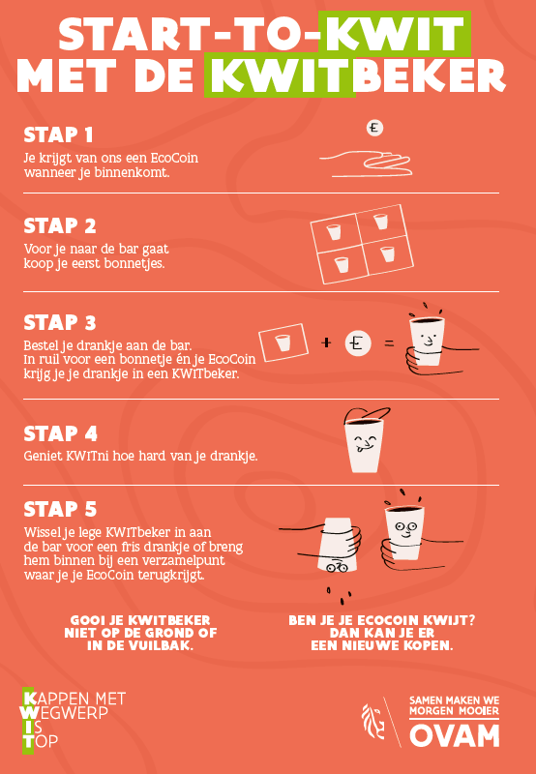

Kwit-campagne – www.kwitten.be
Filmpjes herbruikbare bekers/ eetgerei op evenementen
Aanpasbare affiches rond herbruikbaar cateringmateriaal (waarborgsysteem, sensibiliserend,…)

Slide 14
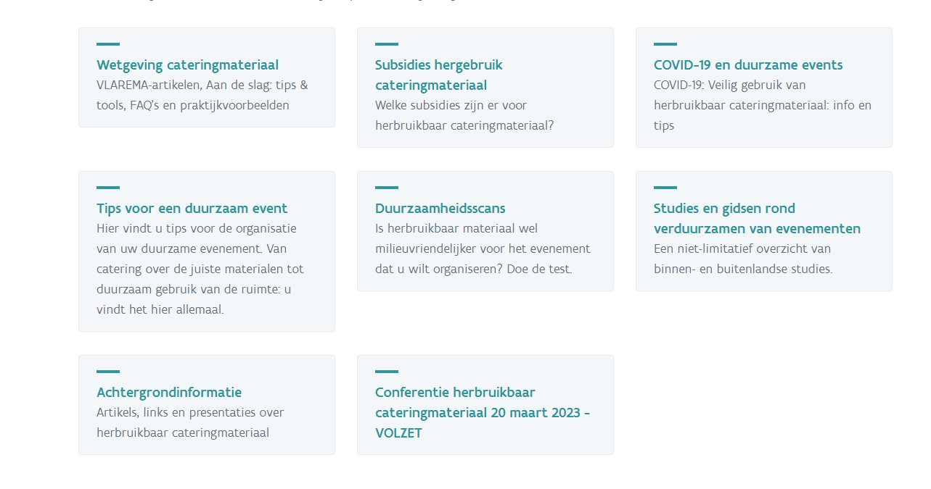
Meer weten?
www.groenevent.be

Slide 15
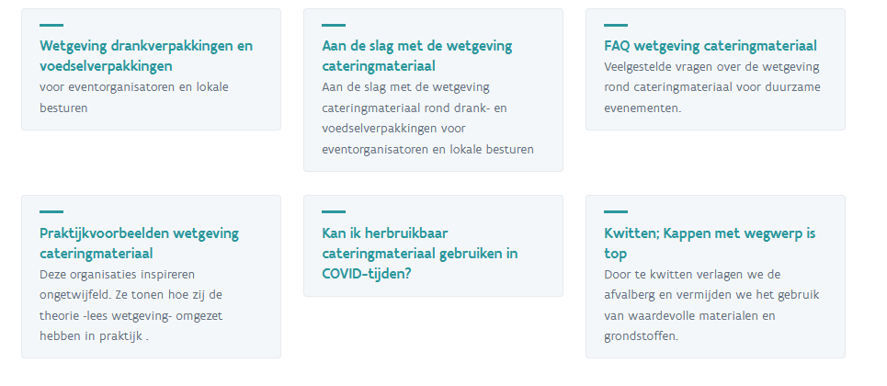
Meer weten?
www.groenevent.be
-> interpretatiedocument
-> beslisbomen
-> handleiding, stappenplan
-> infofiches
-> kostensimulatie
-> waarborgsystemen
-> lijst met professionele leveranciers

Slide 16
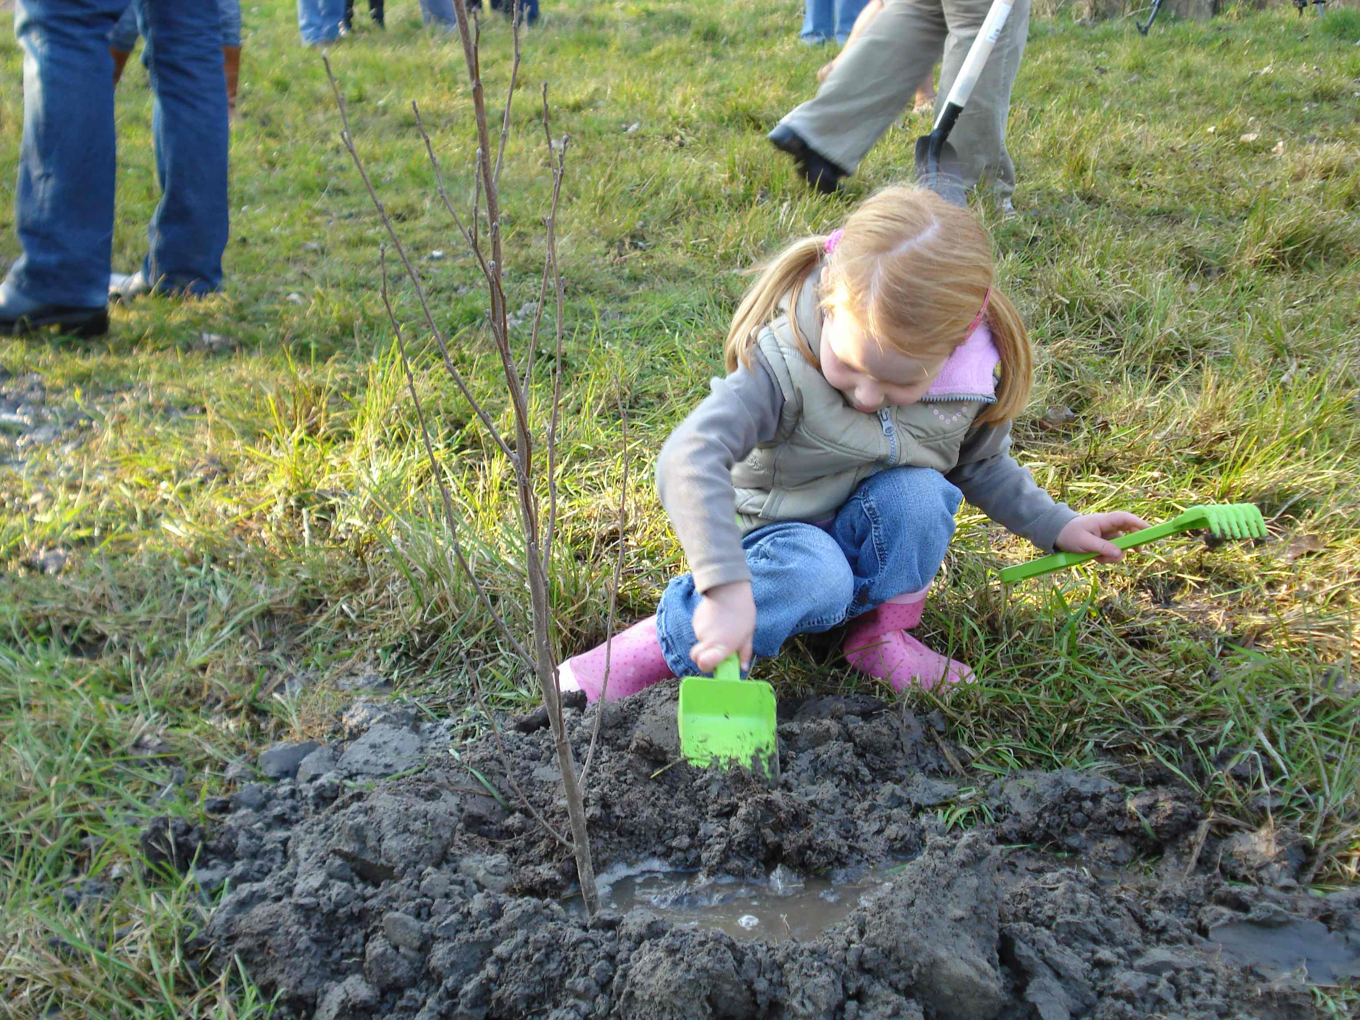
Dank voor uw aandacht
Zijn er nog vragen?
T 015 284 284
www.groenevent.be
groenevent@ovam.be
Lore Claes en Sabine Plingers

